Slide 1
Les modalités pratiques pour opérationnaliser un projet de collaboration internationale
en comodalité
Marie-Pierre Ansiaux
marie-pierre.ansiaux@henallux.be

Slide 3
Objectifs de ce dispositif
Garantir une formation de même qualité pour tou·te·s les apprenant·e·s en comodalité dans un contexte de collaboration internationale ;
S’approprier les ressources humaines et matérielles nécessaires à
une comodalité optimale pour chacun·e : participant·e, enseignant·e, en présentiel, à distance ;
Identifier les outils open source qui répondent aux ambitions liées
au contenu et à la collaboration entre étudiant·e·s
et entre enseignant·e·s de deux hautes écoles distantes.

Slide 4
Contexte
Domaine de la Santé, département Sciences de la Santé publique
Bachelier Infirmier·e responsable de soins généraux
Unité d’enseignement (UE) SR433 : Leaderschip et interculturalité (4 crédits, 60h)
Activité d’apprentissage (AA) : Soins et société plurielle (2 crédits, 30h)

Slide 5
Contexte
Acquis d’apprentissage :
Mobiliser des nouvelles connaissances afin d’optimaliser la prise en charge des patients en situation interculturelle.
Développer des compétences culturelles dans un contexte de soins de santé.
Analyser les spécificités culturelles et/ ou religieuses ayant un impact sur les comportements des patients, de la famille et des commu-nautés en se référant à des cadres théoriques.
Identifier des ressources et des outils qui relèvent de la culture liée aux situations de soins, pour les comprendre, se positionner et agir.

Slide 6
Concrètement
Séminaire de 30h se déroulant sur 5 jours (une semaine du lundi au vendredi)
En collaboration avec un haute école de Fès au Maroc (ISPITS : Institut Supérieur des Professions Infirmières et Techniques de Santé)
Le séminaire se donne à la fois en présentiel à Namur pour les étudiantes de l’Hénallux, et en distanciel synchrone pour celles de l’IFCS
Le séminaire comprend différentes interventions, présentations et témoignages de personnes impliquées dans les soins de santé en contexte interculturel (infirmier·e·s, médecins, personnel de la Défense, migrant·e·s, …)

Slide 7
Concrètement
« Dans un monde où de nombreuses personnes ne vivent plus dans leur lieu de naissance pour différentes raisons, les futures professionnel·le·s de santé doivent être sensibilisé·e·s à la manière de prendre en charge des patient·e·s de cultures différentes. Si l’étudiant·e arrive à y trouver du sens pour sa pratique future, il·elle va devoir s’engager dans les apprentissages proposés.
L’ensemble du dispositif est construit de manière à ce que les étudiant·e·s soient les plus actif·ve·s possible. En effet, lors de chaque thématique abordée, ils·elles sont amené·e·s à réaliser des activités, à l’aide d’outils technopédagogiques individuels et collectifs. »

Slide 8
Concrètement
« Les échanges entre les étudiant·e·s marocain·e·s et belges sont une réelle opportunité pour atteindre notre objectif pédagogique commun.
À la fin du dispositif, la création d’un poster reprenant une histoire, que les étudiant·e·s ont elles-mêmes créé en sous-groupe sur base de l’ensemble des notions étudiées, est une belle occasion d’ancrer les apprentissages. »

Slide 9
Concrètement
Les étudiantes remplissent différentes tâches durant le séminaire :
Carnet de note (individuel, tout au long du séminaire)
Liste de questions (collectif, tout au long du séminaire)
Carnet de ressenti émotionnel (individuel, tout au long du séminaire)
Poster (en petits groupes, à la fin du séminaire)

Slide 10
Demande initiale d’accompagnement
avec les outils numériques
S’assurer que la connexion internet et les moyens de communication utilisés permettent des interactions fiables et de qualité en direct entre les 2 groupes (Belgique et Maroc)
Choix de l’outil pour la comodalité : Teams Hénallux + invité
Vérification de la qualité de la connexion en Belgique et au Maroc, avec les informaticiens, technopédagogues et enseignants
Choix de l’outil pour la communication dans les groupes d’étudiantes : WhatsApp.

Slide 11
Les outils sélectionnés
Carnet de note en ligne → Digidoc individuel
Lieu où déposer son ressenti émotionnel en ligne → Padlet individuel
Lieu où poser des questions → Digidoc collectif
Poster réalisés en groupes mixtes Maroc-Belgique → papier

Slide 12
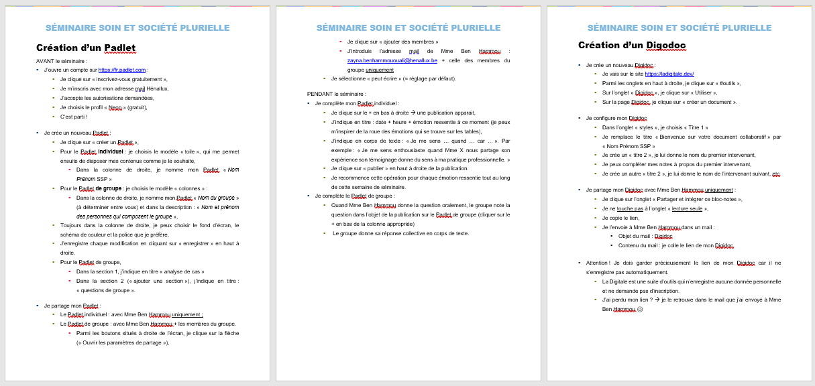
Les fiches «pas à pas »

Slide 13
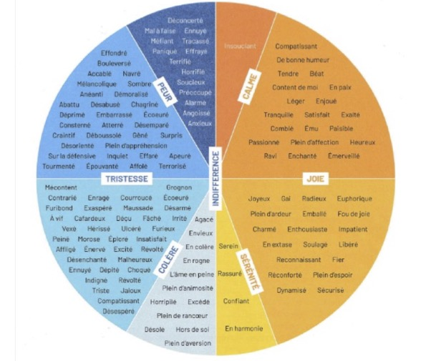
La roue des émotions

Slide 14
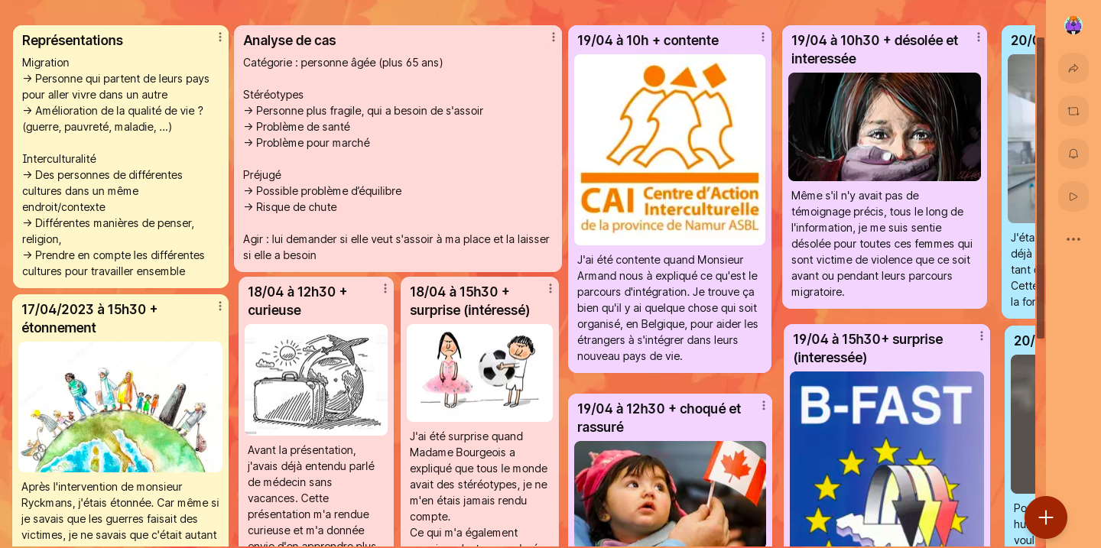
Le ressenti émotionel : Padlet

Slide 15
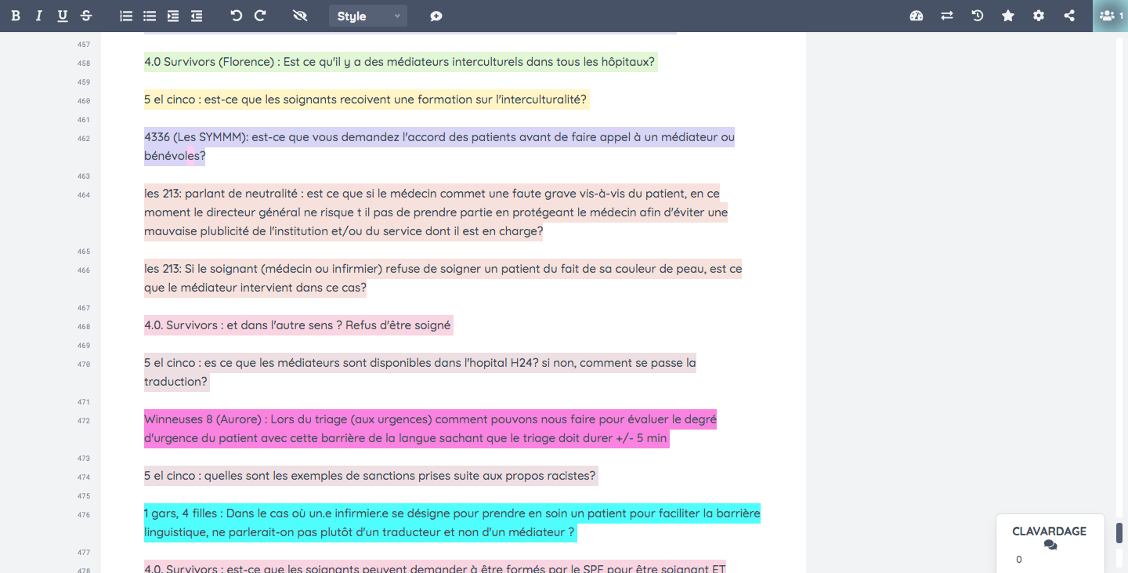
Le recueil de questions Digidoc

Slide 16
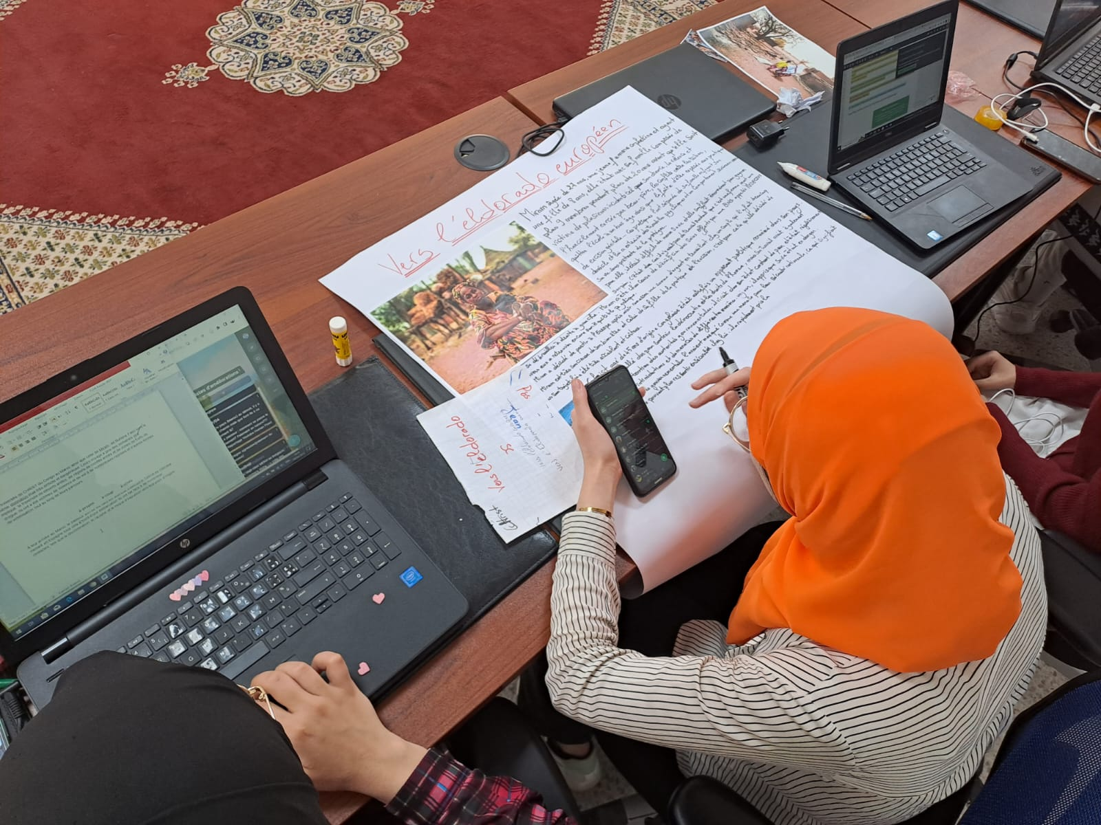

Slide 17
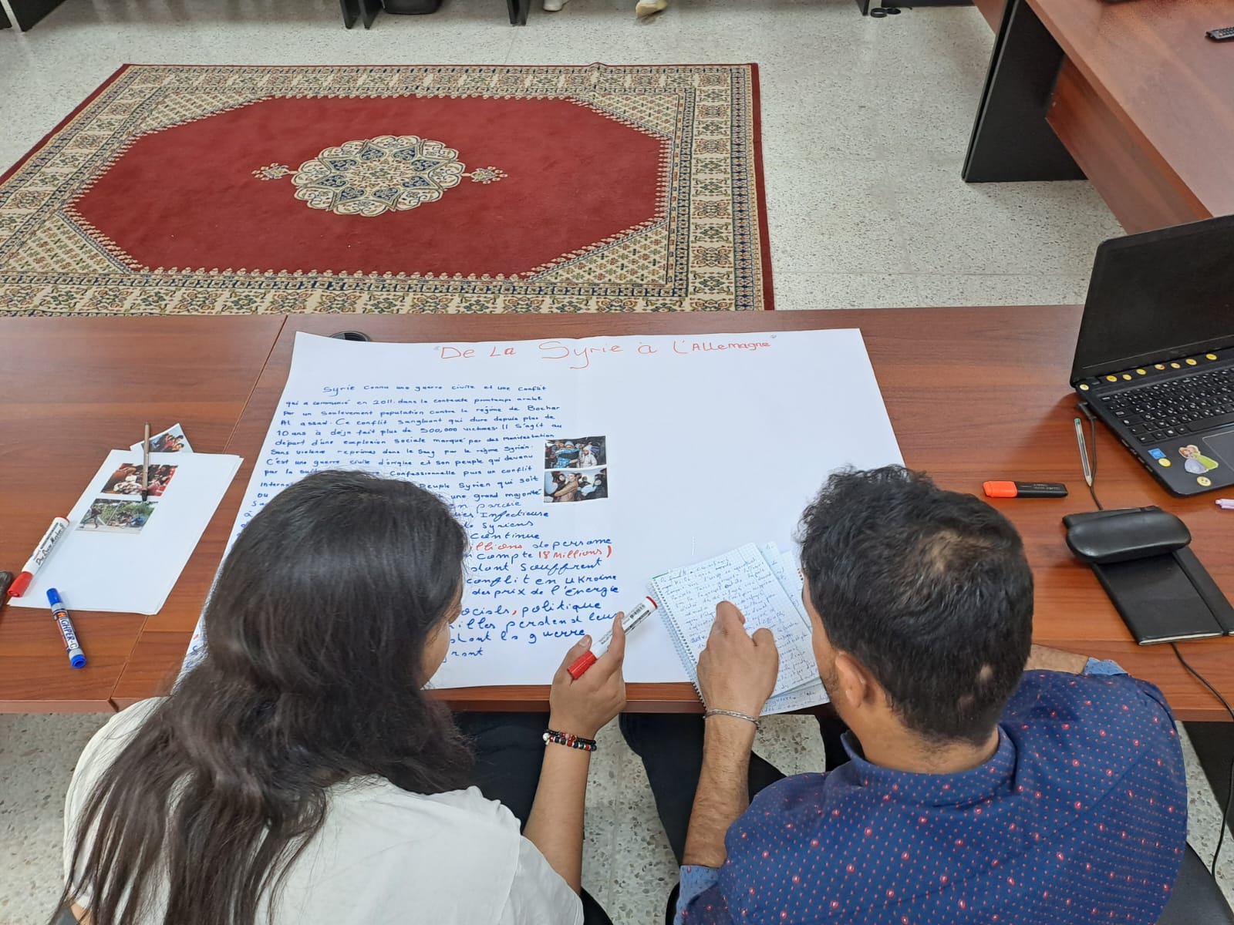

Slide 18
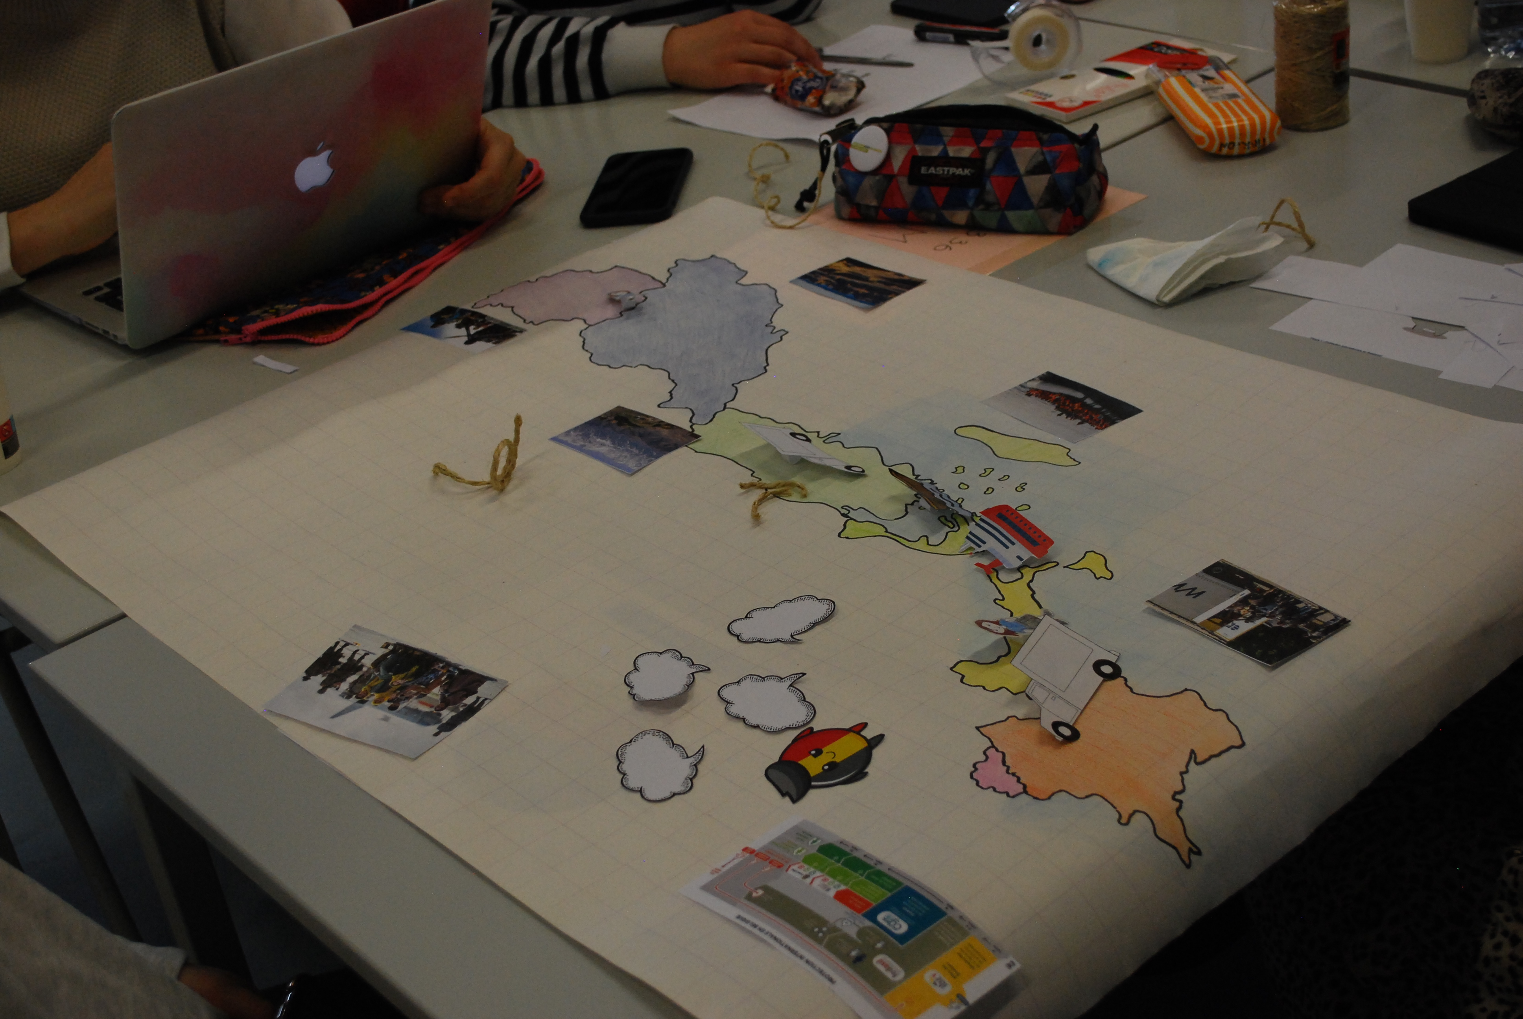

Slide 19
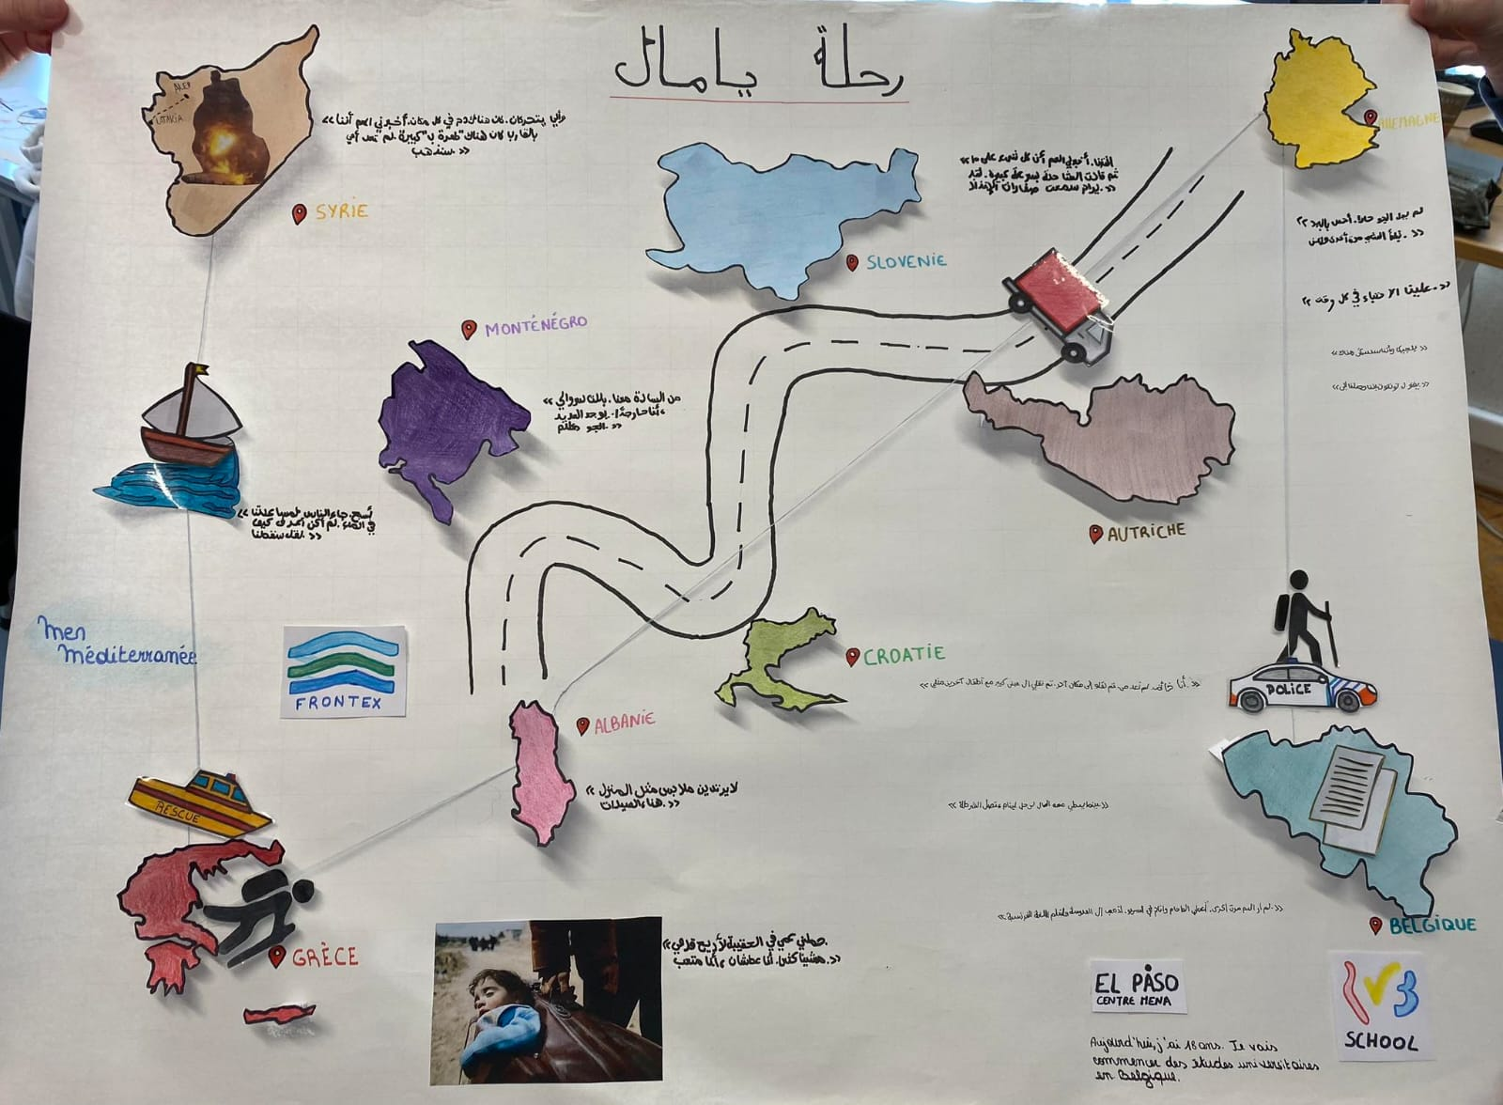

Slide 20
Les étapes du dispositif
Préparation
Mise en pratique (semaine du 17/4/23)
Evaluation (28/4)
Communication (entretien d’évolution, page FB de la section, OLL, diffusion à d’autres sections, …)
Amélioration pour la prochaine édition du même séminaire
Transfert à d’autres contextes de formation

Slide 21
Speed dating
Cliquez ici → https://ladigitale.dev/
Choisissez un outil de La Digitale
Découvrez les possibilités offertes par l’outil choisi (10 min)
Présentez votre outil à votre partenaire (1 min)
Découvrez l’outil que vous présente votre partenaire (1 min)
Changez de partenaire et recommencez l’exercice

Slide 22
Pour terminer
Ce que je retiens de cet atelier

